Slide 1
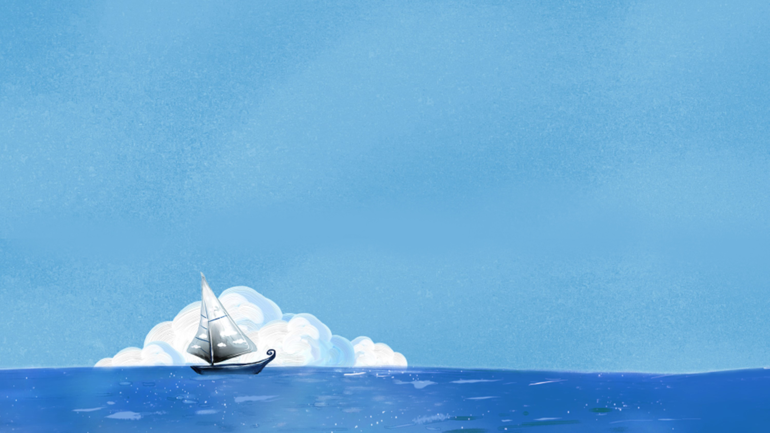




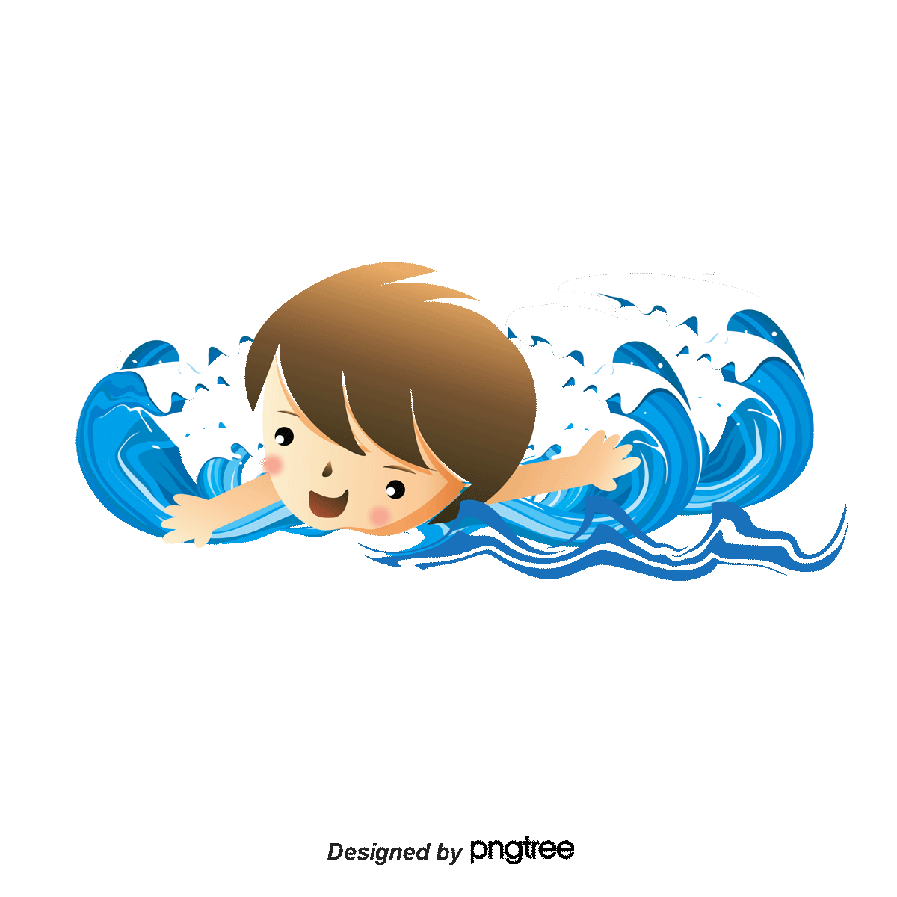
Giáo viên : Cao Thị Hồng Thoa
Lớp : 3A
Trường Tiểu học Bạch Đằng

Slide 2

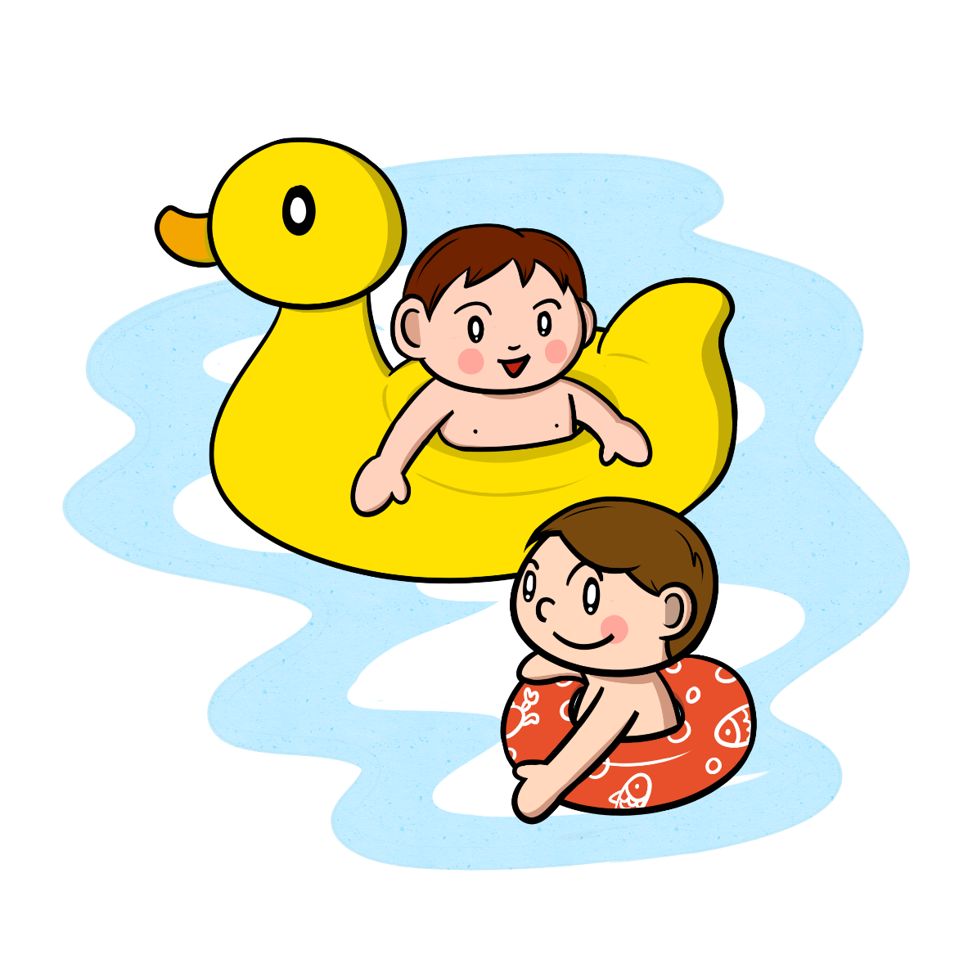
Trao đổi với bạn những lợi ích của việc biết bơi

Slide 3



Slide 4

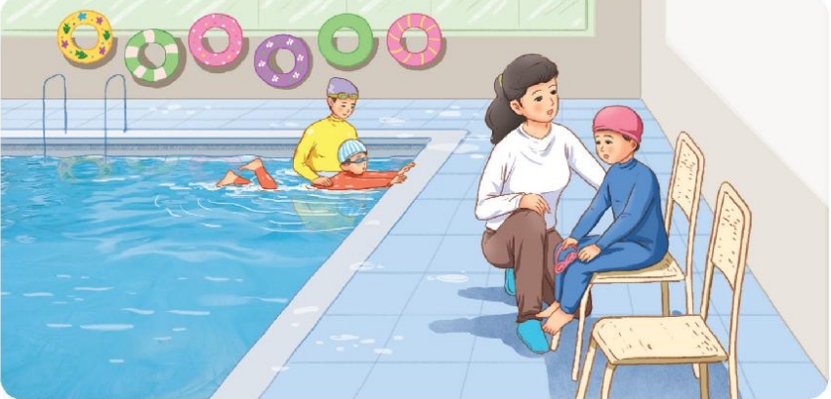


Đọc mẫu
Ngày…. tháng….
Hôm nay, mẹ đưa mình đi tập bơi. Mình rất phấn khích vì được mẹ chuẩn bị cho một chiếc mũ bơi cùng cặp kính bơi màu hồng rất đẹp. Cô giáo cũng khen đồ bơi của mình đáng yêu.
Đầu tiên, cô dạy mình tập thở. Nhưng khi thở dưới nước, mình toàn bị sặc. Mình sợ đến mức không dám xuống nước nữa. Mẹ bảo do mình chưa quen. Mẹ vỗ về, động viên mình mãi. Thế là mình tiếp tục tập luyện.
Cuối buổi, mình vẫn chưa thở dưới nước được. Mình thấy hơi buồn. Mình nghĩ lần sau, mình sẽ tập tốt hơn.

Slide 5
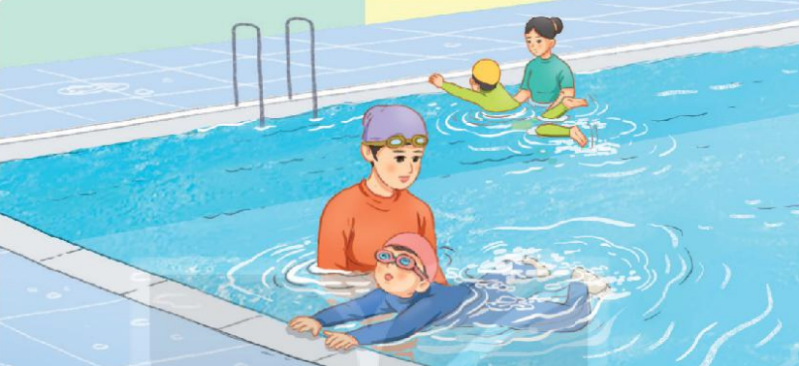
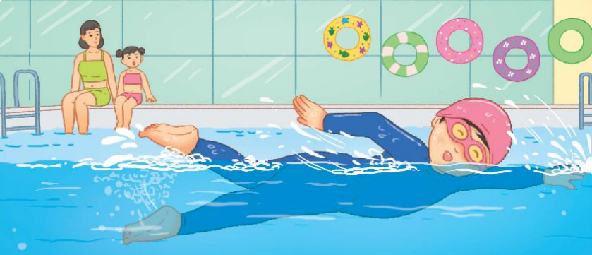
Ngày… tháng…
Hôm nay, mình đã có cảm giác thích đi bơi. Mình không còn bị sặc nước nữa. Mình đã quen thở dưới nước rồi.
Cô dạy mình động tác bơi ếch. Động tác đó thật lạ! Khi đạp chân, mình giống hệt như một con ếch ộp.
Ngày….tháng…..
Học bơi chẳng dễ một chút nào. Thế mà mình đã biết bơi rồi. Mình như một chú cá nhỏ tung tăng trong nước. Kể cũng lạ, hôm trước mình giống ếch, hôm nay mình lại giống cá. Chẳng sao, con nào cũng biết bơi mà. Giống như mình ấy.
(Nguyễn Ngọc Mai Chi)

Slide 6

1
Ngày…. tháng….
Hôm nay, mẹ đưa mình đi tập bơi. Mình rất phấn khích vì được mẹ chuẩn bị cho một chiếc mũ bơi cùng cặp kính bơi màu hồng rất đẹp. Cô giáo cũng khen đồ bơi của mình đáng yêu.
Đầu tiên, cô dạy mình tập thở. Nhưng khi thở dưới nước, mình toàn bị sặc. Mình sợ đến mức không dám xuống nước nữa. Mẹ bảo do mình chưa quen. Mẹ vỗ về, động viên mình mãi. Thế là mình tiếp tục tập luyện.
Cuối buổi, mình vẫn chưa thở dưới nước được. Mình thấy hơi buồn. Mình nghĩ lần sau, mình sẽ tập tốt hơn.
Ngày… tháng…
Hôm nay, mình đã có cảm giác thích đi bơi. Mình không còn bị sặc nước nữa. Mình đã quen thở dưới nước rồi.
Cô dạy mình động tác bơi ếch. Động tác đó thật lạ! Khi đạp chân, mình giống hệt như một con ếch ộp.
Ngày….tháng…..
Học bơi chẳng dễ một chút nào. Thế mà mình đã biết bơi rồi. Mình như một chú cá nhỏ tung tăng trong nước. Kể cũng lạ, hôm trước mình giống ếch, hôm nay mình lại giống cá. Chẳng sao, con nào cũng biết bơi mà. Giống như mình ấy.
2
3
(Nguyễn Ngọc Mai Chi)

Slide 7


Slide 8

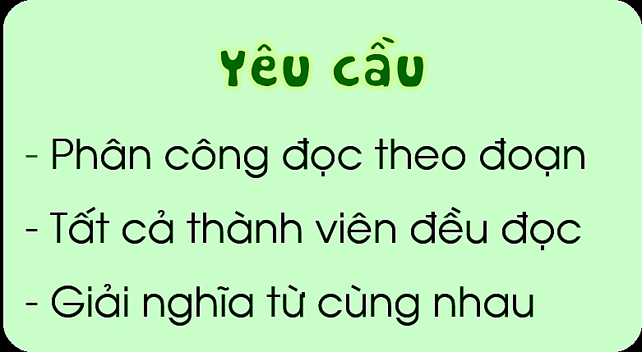





Slide 9
Luyện đọc lần 1
(Nguyễn Ngọc Mai Chi)

Slide 10
Luyện đọc từ khó:
Mũ bơi
Vỗ về
Tập luyện

Slide 11
Luyện đọc lần 2
(Nguyễn Ngọc Mai Chi)

Slide 12
Luyện đọc câu dài:
Mình rất phấn khích/ vì được mẹ chuẩn bị cho một chiếc mũ bơi/ cùng cặp kính bơi màu hồng rất đẹp.//

Slide 13
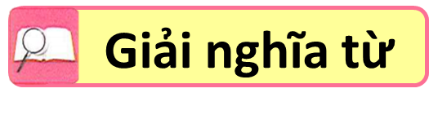
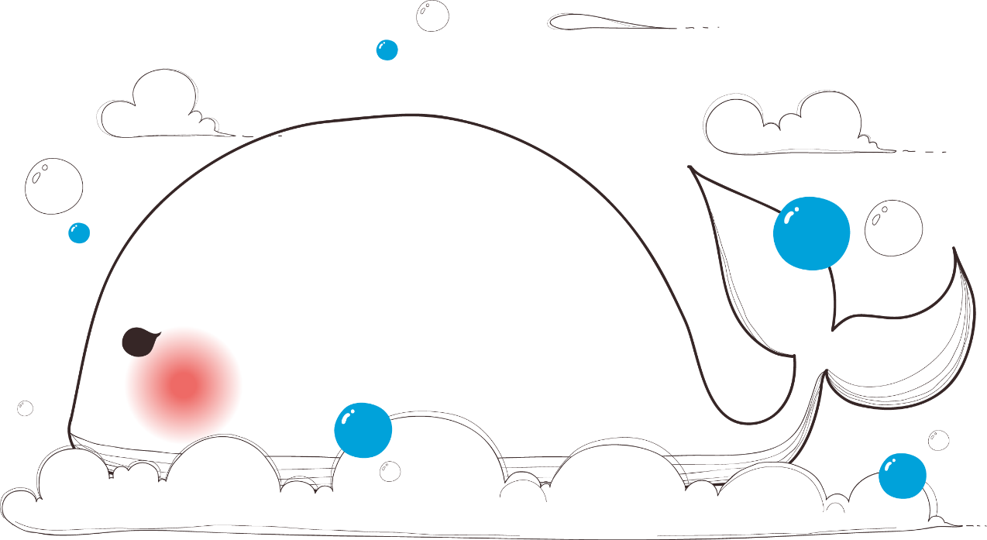

Trong bài “Nhật ký tập bơi” có từ nào em chưa hiểu nghĩa?

Slide 14
Phấn khích:
Phấn khởi, hào hứng

Slide 15
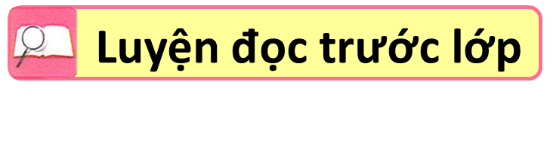



Slide 16




Slide 17

Em hãy trả lời các câu hỏi sau để đưa thuyền đến bến ở ngọn hải đăng nhé!

Slide 18
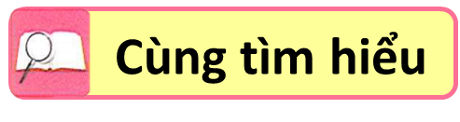

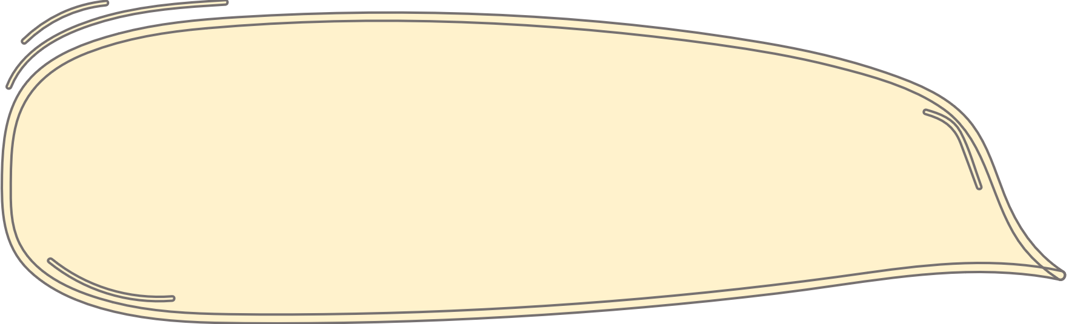

Bạn nhỏ đến bể bơi với ai? Bạn ấy được chuẩn bị những gì?
1
Ngày…. tháng….
Hôm nay, mẹ đưa mình đi tập bơi. Mình rất phấn khích vì được mẹ chuẩn bị cho một chiếc mũ bơi cùng cặp kính bơi màu hồng rất đẹp. Cô giáo cũng khen đồ bơi của mình đáng yêu.
Đầu tiên, cô dạy mình tập thở. Nhưng khi thở dưới nước, mình toàn bị sặc. Mình sợ đến mức không dám xuống nước nữa. Mẹ bảo do mình chưa quen. Mẹ vỗ về, động viên mình mãi. Thế là mình tiếp tục tập luyện.
Cuối buổi, mình vẫn chưa thở dưới nước được. Mình thấy hơi buồn. Mình nghĩ lần sau, mình sẽ tập tốt hơn.
Bạn nhỏ đến bể bơi với mẹ. Bạn nhỏ được mẹ chuẩn bị cho một chiếc mũ bơi cùng cặp

Slide 19

Bạn nhỏ cảm thấy thế nào trong ngày đầu đến bể bơi?
2
Ngày…. tháng….
Hôm nay, mẹ đưa mình đi tập bơi. Mình rất phấn khích vì được mẹ chuẩn bị cho một chiếc mũ bơi cùng cặp kính bơi màu hồng rất đẹp. Cô giáo cũng khen đồ bơi của mình đáng yêu.
Đầu tiên, cô dạy mình tập thở. Nhưng khi thở dưới nước, mình toàn bị sặc. Mình sợ đến mức không dám xuống nước nữa. Mẹ bảo do mình chưa quen. Mẹ vỗ về, động viên mình mãi. Thế là mình tiếp tục tập luyện.
Cuối buổi, mình vẫn chưa thở dưới nước được. Mình thấy hơi buồn. Mình nghĩ lần
Trong ngày đầu đến bể bơi, bạn nhỏ cảm thấy rất sợ, không dám xuống nước nữa.

Slide 20

Bạn nhỏ nhận ra điều gì thú vị khi biết bơi?
3
Ngày….tháng…..
Học bơi chẳng dễ một chút nào. Thế mà mình đã biết bơi rồi. Mình như một chú cá nhỏ tung tăng trong nước. Kể cũng lạ, hôm trước mình giống ếch, hôm nay mình lại giống cá. Chẳng sao, con nào cũng biết bơi mà. Giống như mình ấy.
Bạn nhỏ nhận ra rằng mỗi buổi mình lại giống một con vật khác nhau. Buổi trước thì giống ếch, buổi hôm nay thì lại giống cá.

Slide 21

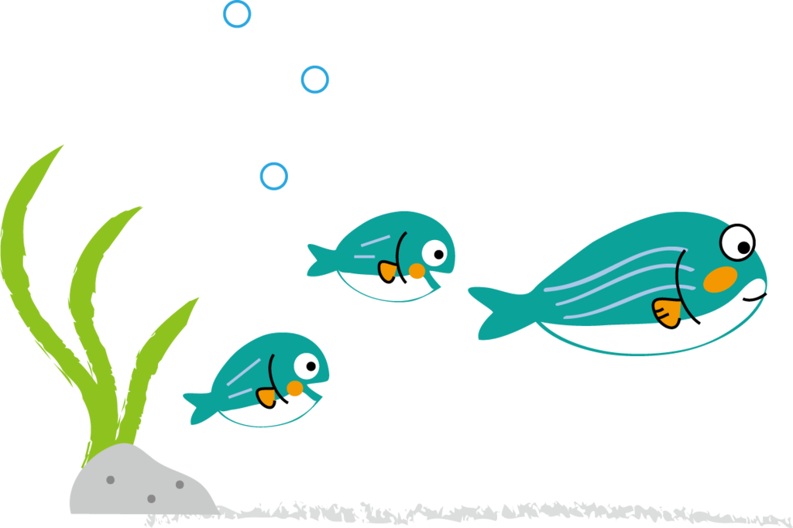
Liên hệ bản thân
Theo em, việc học bơi dễ hay khó?

Slide 22
Nội dung
Thông qua việc học bơi, chúng ta rèn luyện được ý chí kiên trì, không bỏ cuộc. Ta không nản chí và cố gắng hết sức mình, nhất định sẽ thành công.

Slide 23



Slide 24
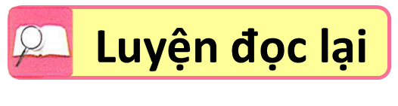

Slide 25
Luyện đọc lại

Slide 26


